Slide 1



ASEAN Academic Networking in Water Disaster Management and Climate Change
FLOOD EVENTS AS MAN-MADE/ NATURAL DISASTERS & THE EFFECTS OF CLIMATE CHANGE ON RAW WATER SUPPLY FOR MWA, THAILAND
* S. Wongsa
King Mongkut’s University of Technology Thonburi, Thailand

Slide 2
ASEAN Academic Networking in Water Disaster Management and Climate Change
Content of Presentation
1. Flood in 2011
2. Experiments & Simulations of Dike Breach
3. Flood in Mekong River
4. Effect of Climate Change on Raw Water Supply, MWA
(MWA: Metropolitan Waterworks Authority)

Slide 3


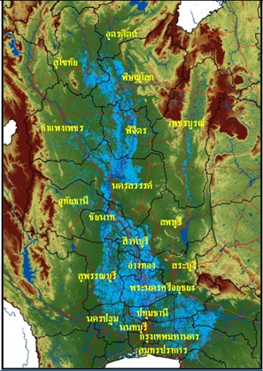
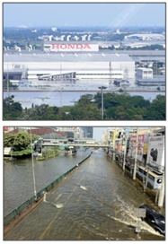
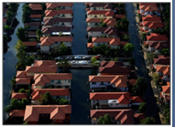
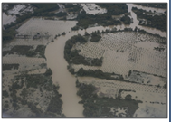
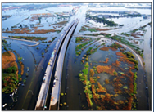
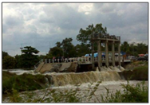
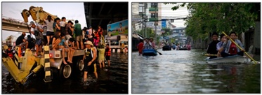

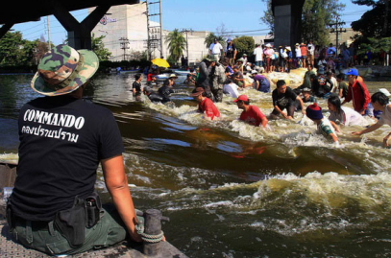
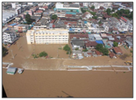
1. Flood in 2011
- Five key tropical stroms
- Rainfall > 35%
- Dams operation
- High tides and strom surge

Slide 4
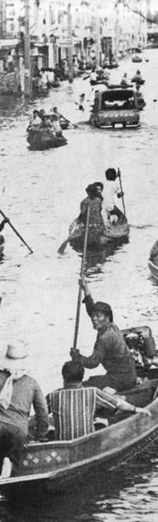
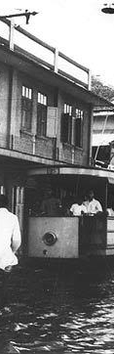
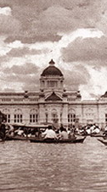
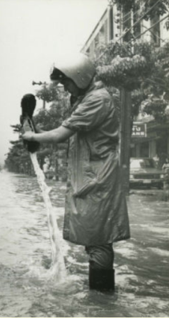
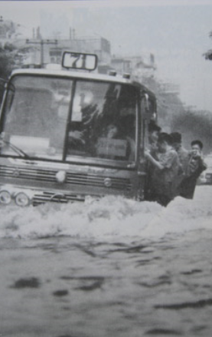
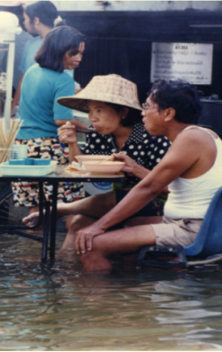
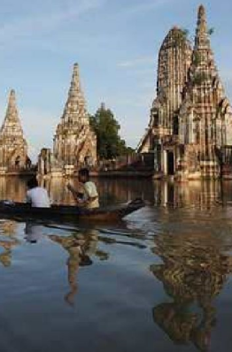
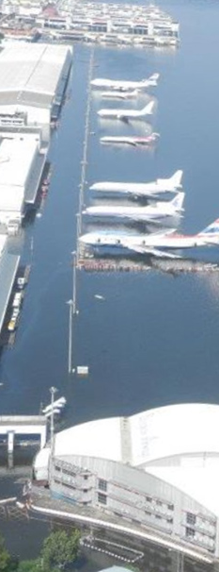
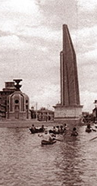
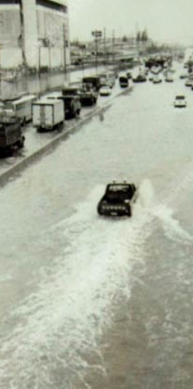
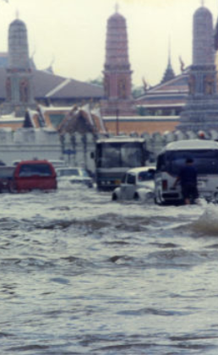
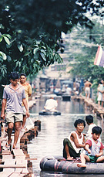
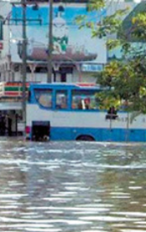

33 years
8
12
7
4
4
1
1942
1975
1983
1995
2002
2006
2010
2011
Flood Frequency in Chao Phraya River Basin

Slide 5
Historical Flood Events
Rattanakosin Kingdom (Bangkok, 1782 to present)
Years | Flood Depths (m)
1785 | : 4.20
1831 | > 4.20
1917 | : 2.00
1942 | : 2.27
1995 | > 2.27

Slide 6
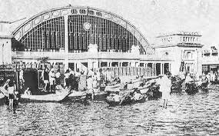
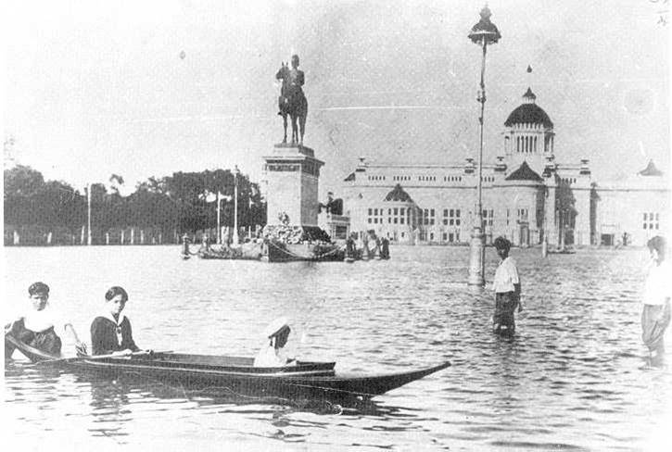
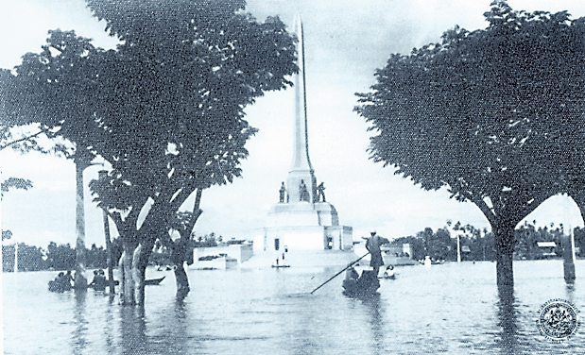
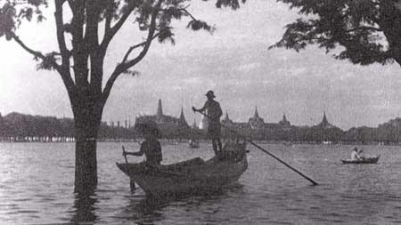
Historical Flood Events (1942)
Bangkok Railway Station
Parliament
Victory Monument
Royal Palace

Slide 7
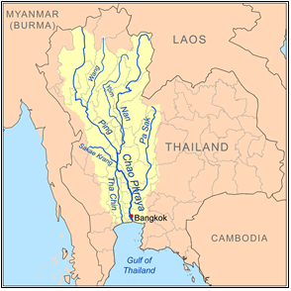
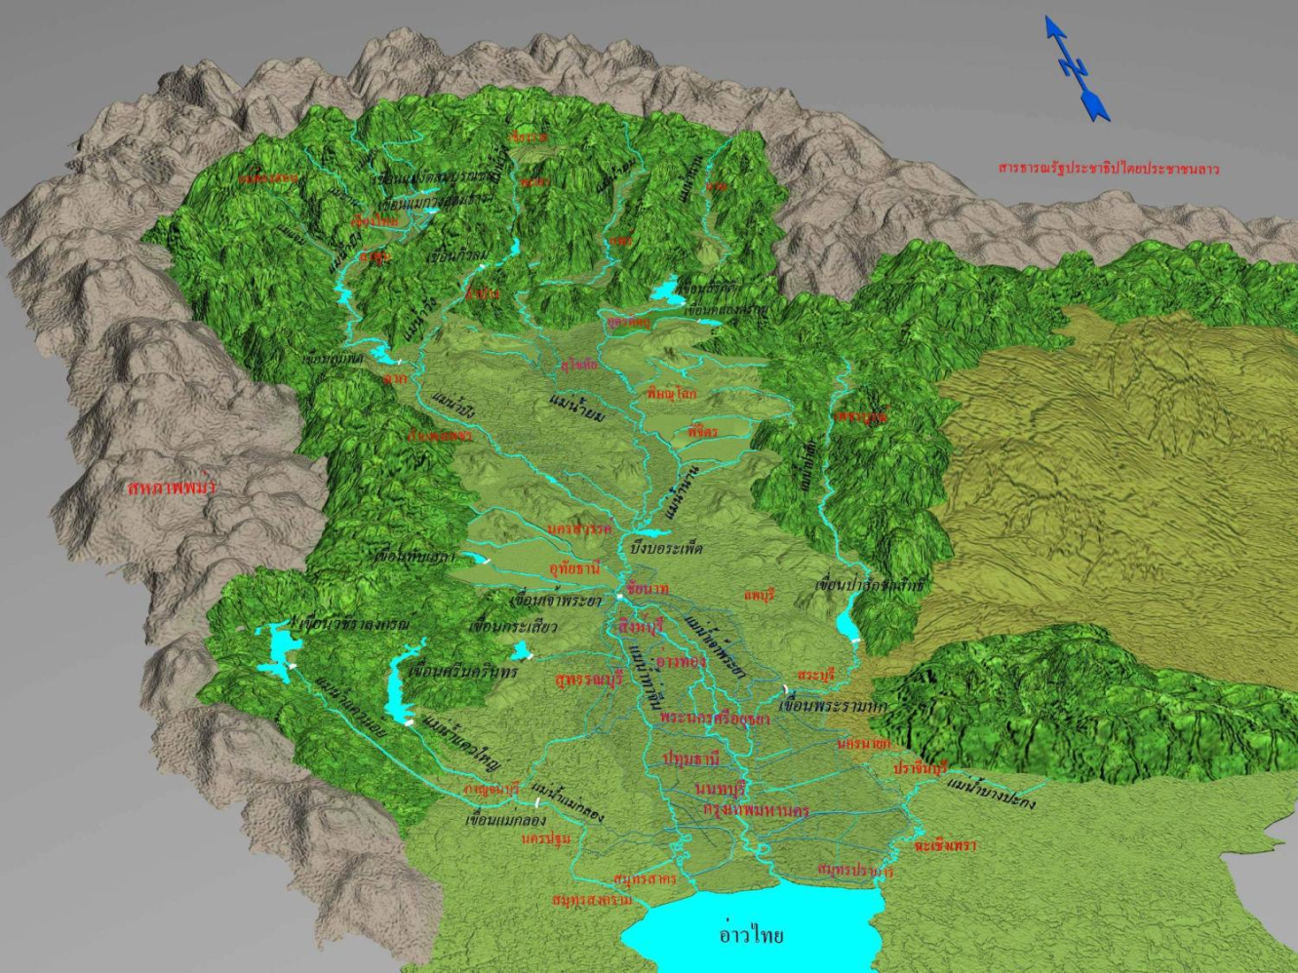
Chao Phraya River Basin
Wang
Yom
Nan
Ping
C.2
total drainage area is approximately 157,924 km², covering about 35% of the nation's land.
Chao Phraya
Chao Phraya River Basin.

Slide 8
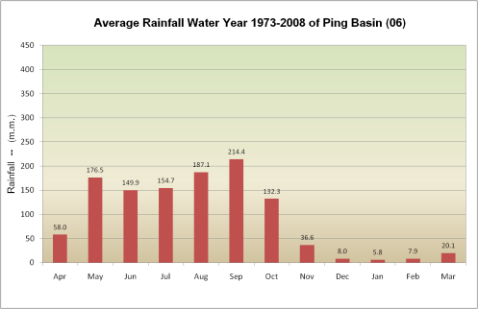
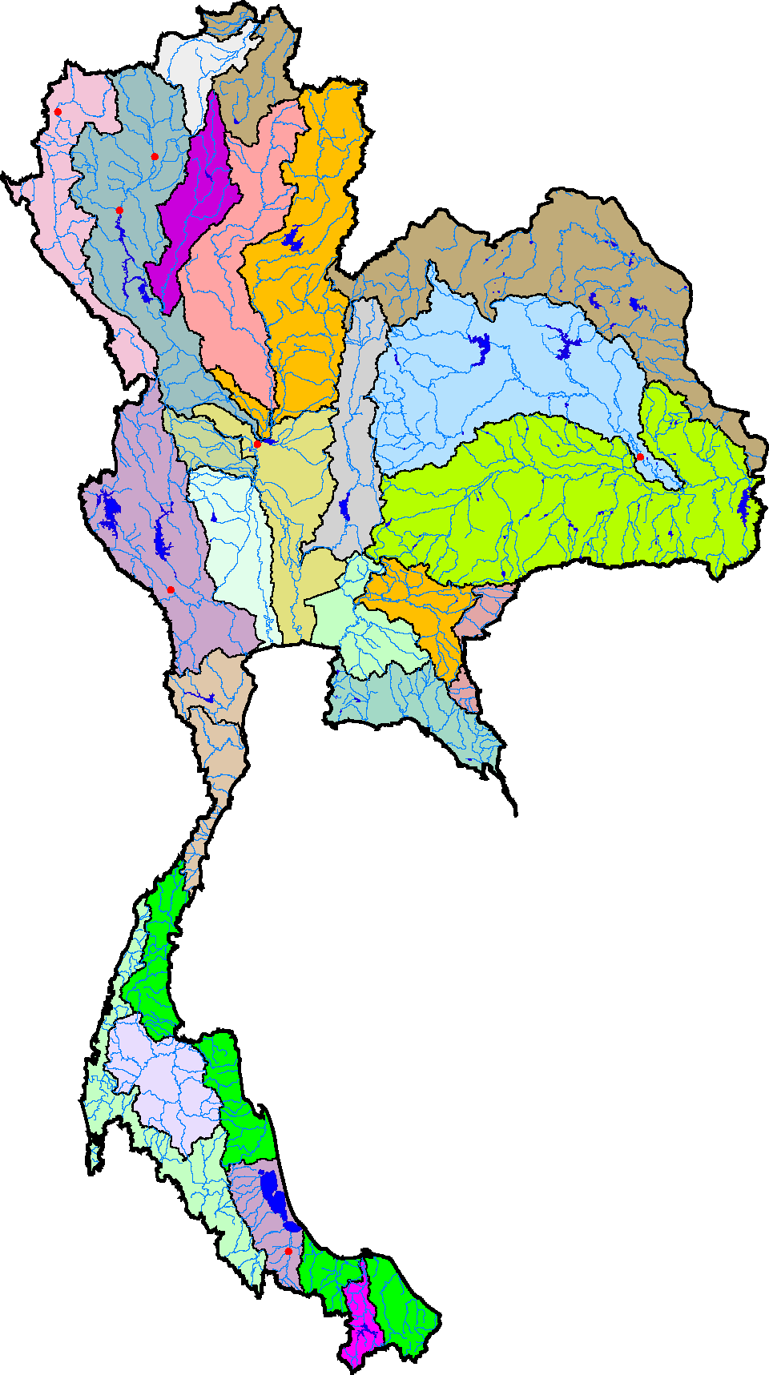
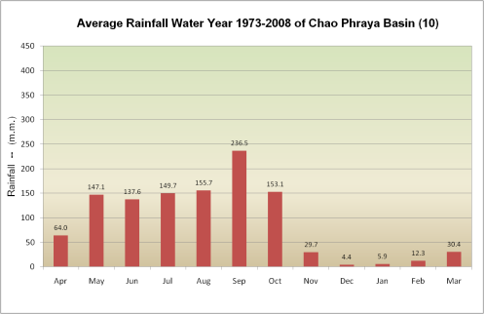
P.1
C.2
Ping
Chao Phraya
Ave. rainfall = 1,122 – 1,511 mm/year
Average Monthly Rainfall and Daily Discharge (1973-2008)

Slide 9
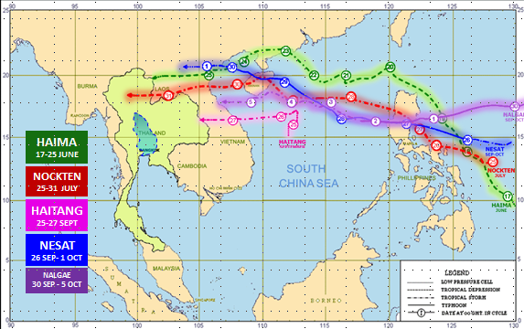
Thailand Flood 2011
Tropical storms affected Thailand 2011.
(RID, Thailand)

Slide 10
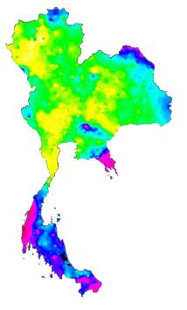
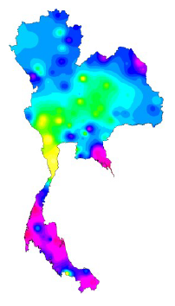
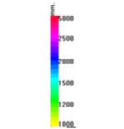
(a)
(b)
Rainfall in 2011 > Ave. 35%
Comparison of cumulative rainfall between (a) average annual rainfall (1950-1997) and (b) 2011. (HAII, Thailand)

Slide 11
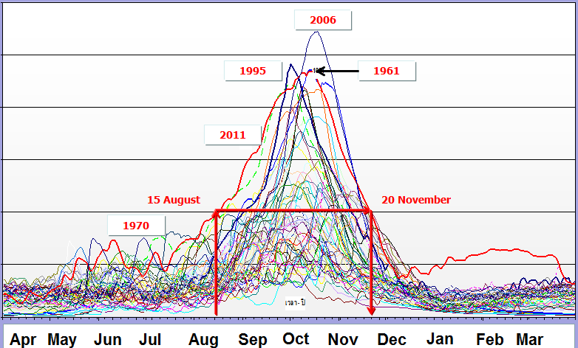
6000
5000
4000
3000
2000
1000
0
Q_{peak} = 4,686 m³/s
Volume = 52,961 MCM
(Ave. = 23,140 MCM)
Discharge m³/s
Time (April-March, water year)
The flood hydrograph at station C.2, Nakhon Sawan province. (RID, Thailand)

Slide 12
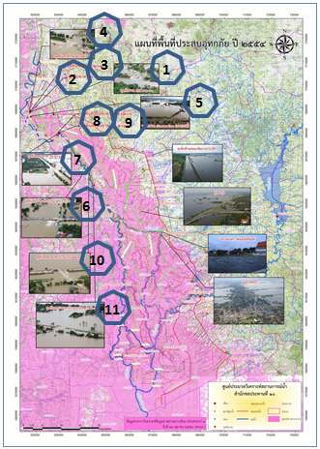
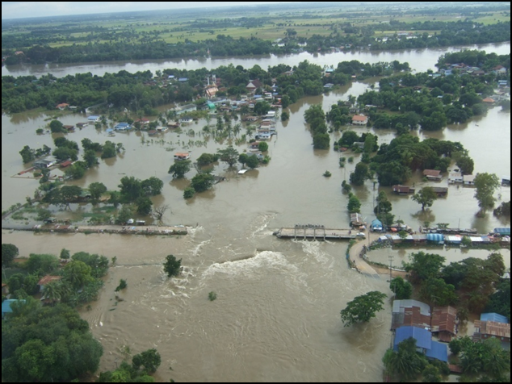
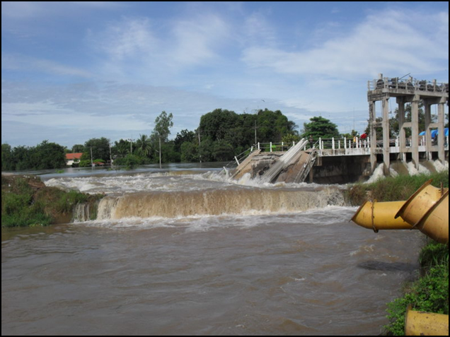
(a)
(b)
Location of dikes broken at (a) Bang Chom Sri Regulator (Location no.6) and (b) Left bank of Chao Phraya river. (RID)

Slide 13
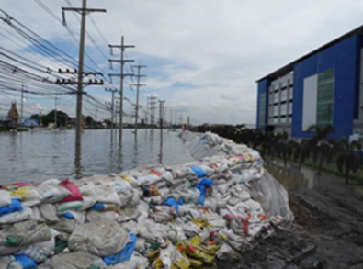
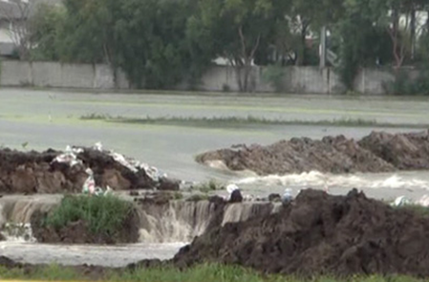
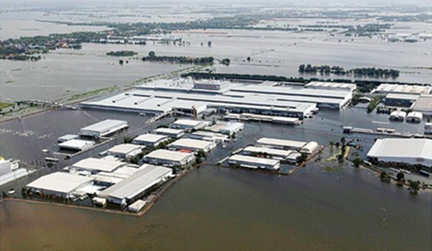
Failures of barriers protection of industrial parks.

Slide 14
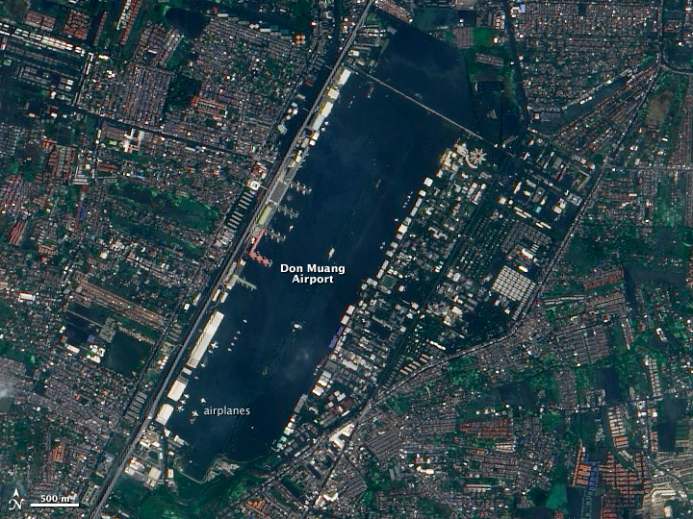
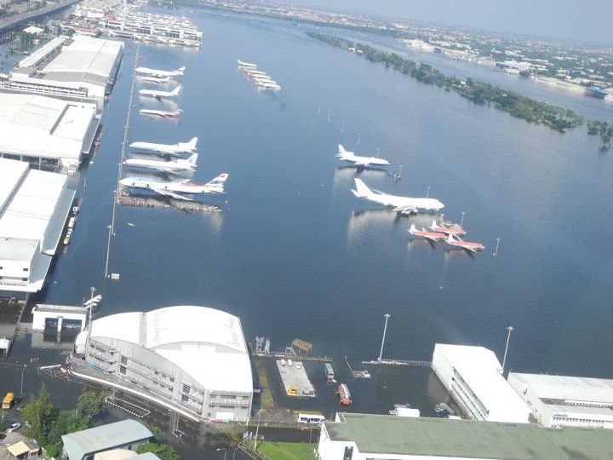
direction
Flood in Don Muang international airport.

Slide 15
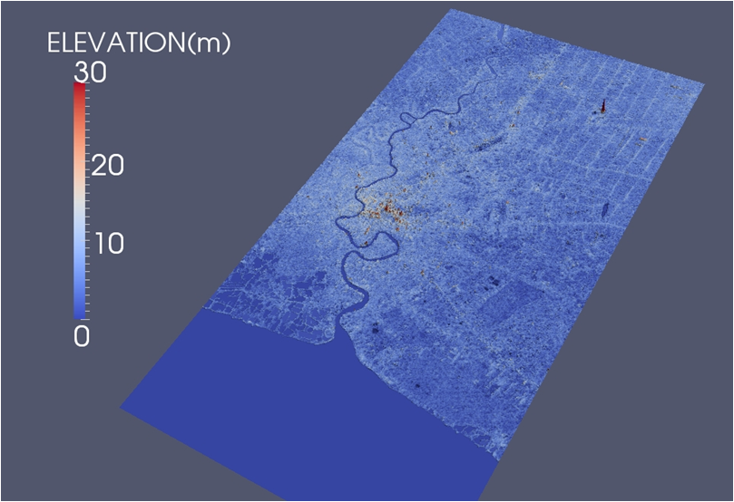

iRIC: Nays2DFlood (http://i-ric.org/en/)
Continuity eq.
Momentum eq.
where h = water depth; u, v = depth averaged velocity components; τ_{b} = bed shear stress; ρ = water density; H = stage height (H = h + z_{b}); z_{b} = bed elevation; ν = eddy viscosity; t = time; and x, y = spatial coordinate components in the Cartesian system.

Slide 16
Results and Discussions
Case I
Flood in 2011

Slide 17
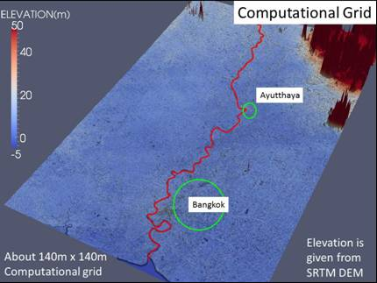
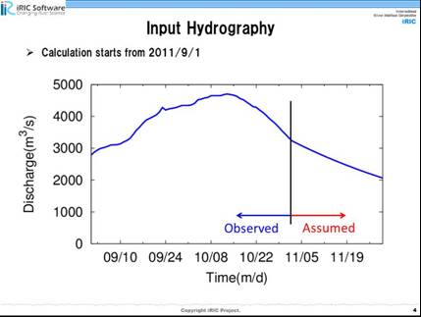
(a) DEM (b) Inflow Flood Hydrograph
Simulation condition:
Manning’s n = 0.03, Δx = Δy = 140 m, SRTM DEM

Slide 18
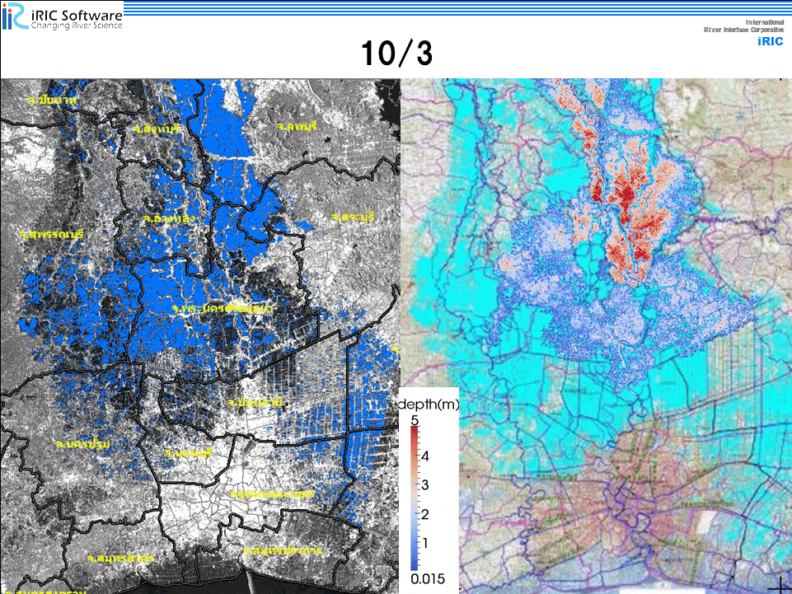
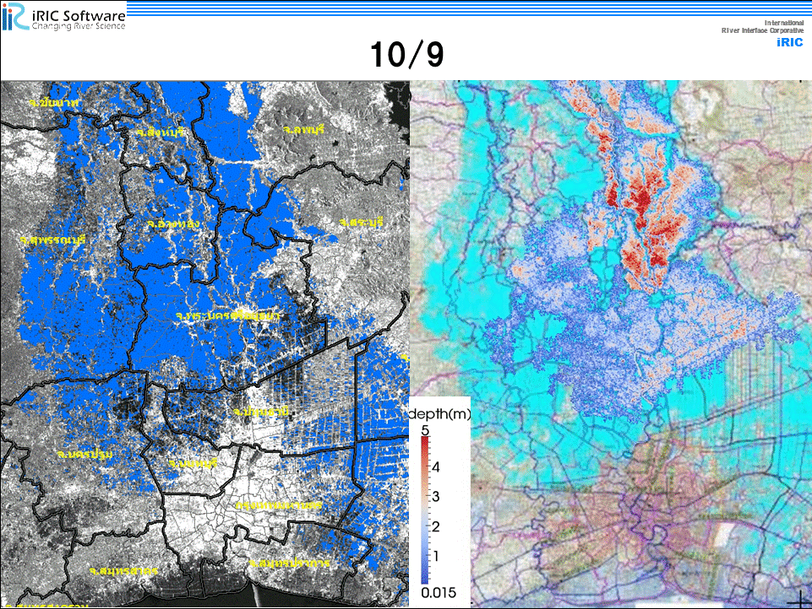
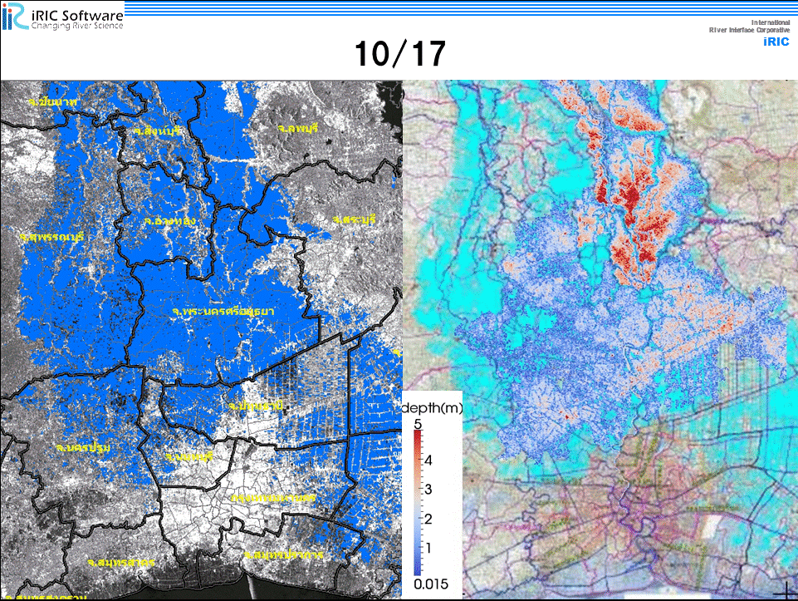

Satellite Simulated
(a) Time: 3 October 2011 (b) Time: 9 October 2011
(c) Time: 17 October 2011 (d) Time: 23 October 2011

Slide 19


Satellite Simulated
(e) Time: 29 October 2011 (f) Time: 8 November 2011
Comparison of time series of flood depth and propagation between simulated results (right) and GISTDA satellite data (left).

Slide 20

River
Floodplain
Satellite Simulated IMPAC_T
Comparison of flood depth between simulated results (right) and measured data (IMPAC-T).

Slide 21
Case II
Industrial Park
Simulation condition:
Manning’s n = 0.03, Δx = Δy = 100 m, SRTM DEM

Slide 22

Industrial Park
5 Oct.
1.Saharattanakhon
9 Oct.
2.Rojana
12 Oct.
3.Hitech
4.Factory Land
16 Oct.
5.Bang Pa-in
14 Oct.
6.Navanakhon
17 Oct.
7.Bangkadi
20 Oct.

Slide 23


Time: 8 days:
Time: 8 days:
Saharattanakhon
Saharattanakhon
Rojana
Rojana
(b-1) (present scenarios) (b-2) bank protection scenarios
Comparison of flood depth between present scenarios (before flood) and with bank protection scenarios (after flood).

Slide 24


Time: 14 days:
Time: 14 days:
Saharattanakhon
Saharattanakhon
Rojana
Rojana
Bang Pa-in
Bang Pa-in
Hitech
Hitech
(a-1) (present scenarios) (a-2) bank protection scenarios
Comparison of flood depth between present scenarios (before flood) and with bank protection scenarios (after flood).

Slide 25
Case III
Flood Diversion Channel
Simulation condition:
Manning’s n = 0.03, Δx = Δy = 100 m, SRTM DEM

Slide 26

Module A5
Items | Q (m³/s)
West Flood Diversion Channel | 1,200
Mae Klong | 1,910
East Flood Diversion Channel 1 | 300
East Flood Diversion Channel 2 | 300
Tha Chin | 250~300
Q = 500 m³/s
Q = 1,200 m³/s

Slide 27



Flood Diversion channel Chainat-Pasak
Thachin
Chao Phraya
With Flood Diversion Channel
Present condition 2011
Chao Phraya
Reduced Flood Depth & Areas
Flood Diversion Channel
Q = 500 m³/s

Slide 28
Case IV
Floods & Return Periods
Simulation condition:
Manning’s n = 0.03, Δx = Δy = 100 m, SRTM DEM

Slide 29
Return Periods Flood Discharge (m³/s)
2 2,320
5 3,342
10 4,018
25 4,872
50 5,506
100 6,134
150 8,000
Wang
Yom
Nan
Ping
Pasak
C.2
Chao Phraya
In 2011: Q_{peak} = 4,686 m³/s
Simulation: Q_{peak} = 8,000 m³/s (150 yrs.)
Return Periods at station C.2

Slide 30


Flood Return Periods 150 years
Q_{peak} = 8,000 m³/s
Flood areas: same
Chao Phraya
Flood depth: >1.5 times
&propagation (of 2011)
Thachin
with Diversion channel
Present

Slide 31






2.Experiments & Simulations of Dike Breach

Slide 32




Dike Breach Experiment Setup
0.5 m
1.7 m
Floodplain
Circulate
reservoir
7.0 m
Regulator
Dike
Concrete
Elevation -1.5 m
Elevation 1.2 m
5.2 m
1.5 m
Notes:
การทดสอบงานวิจัยนี้ เป็นการศึกษาพฤติกรรมการวิบัติของคันดินโดยการไหลของน้ำเป็นแบบราบเรียบและมีความลึก และพื้นที่หน้าตัดสม่ำเสมอกันตลอด จึงได้มีการออกแบบแปลงทดสอบและบ่อพักน้ำดังในรูป ซึ่งน้ำที่ใช้จะถูกสูบจากบ่อพักน้ำแล้วนำเข้าสู่แปลงทดสอบ

Slide 33






Experiment: Overflow Type
Discharge Q = 4.14 l/s
0.50 m.
Step 1 (60 min)
Step 2 (120 min)
Step 3 (180 min)
Discharge Q = 7.78 l/s
0.95 m.
Step 1 (60 min)
Step 2 (120 min)
Step 3 (180 min)
Notes:
เมื่อน้ำไหลล้นสันคันดิน จะทำให้เกิดแรงเฉือนพัดพาบริเวณสันคันดิน และเกิดการกัดเซาะบริเวณสันคันดินด้านหลัง ทำให้ความรุนแรงของกระแสน้ำเพิ่มขึ้น เนื่องจากมีช่องทางการไหลของกระแสน้ำเพิ่ม ส่งผลให้เกิดช่องแตกบนสันคันดินด้านหลังและขยายใหญ่ขึ้น จนทำให้บริเวณลาดเอียงของคันดินเกิดการทรุดตัวลงเช่นกัน ซึ่งการทดสอบที่อัตราการไหลแตกต่างกัน

Slide 34






Experiment: Overflow Type
Discharge Q = 11.59 l/s
1.14 m.
0.44 m.
Step 1 (60 min)
Step 2 (120 min)
Step 3 (180 min)
Discharge Q = 16.84 l/s
1.34 m.
Step 1 (60 min)
Step 2 (120 min)
Step 3 (180 min)

Slide 35






Experiment: Earthen - Concrete Structures Type
Discharge Q = 4.14 l/s
0.36 m.
Step 1 (60 min)
Step 2 (120 min)
Step 3 (180 min)
Discharge Q = 7.78 l/s
0.44m.
Step 1 (60 min)
Step 2 (120 min)
Step 3 (180 min)
Notes:
ลักษณะการวิบัติของคันดินบริเวณรอยต่อโครงสร้างคอนกรีต จะเห็นได้ว่า ช่วงแรกเกิดการไหลซึมของน้ำบริเวณรอยต่อระหว่างคันดินและโครงสร้างคอนกรีต ทำให้บริเวณดังกล่าวเกิดการทรุดตัวและสไลด์ตัวลงเล็กน้อย เมื่อน้ำไหลล้นคันดินในช่วงระยะเวลาที่ 120 นาทีของการทดสอบ ทำให้คันดินบริเวณดังกล่าวถูกกัดเซาะและเกิดช่องขาดแผ่ขยายใหญ่ขึ้น

Slide 36






Experiment: Earthen - Concrete Structures Type
Discharge Q = 11.59 l/s
0.57 m.
Step 1 (60 min)
Step 2 (120 min)
Step 3 (180 min)
Discharge Q = 16.84 l/s
0.76m.
Step 1 (60 min)
Step 2 (120 min)
Step 3 (180 min)

Slide 37






Bang Chom Sri Regulator
Notes:
การแตกของคันดินเนื่องจากน้ำล้นตลิ่งเกิดจากการกัดเซาะที่พื้นที่ผิวของลาดคันดิน

Slide 38


Bang Chom Sri Regulator
แม่น้ำเจ้าพระยา
2)ปตร.บางโฉมศรี
ก่อสร้างแล้วเสร็จ ปี 2503
”(12.60 ล้าน ลบ.ม./วัน)
คลองส่งน้ำชัยนาท-อยุธยา
”1)ไซฟ่อนบางโฉมศรี
3)ไซฟ่อนคลองระบายใหญ่ชัยนาท-ป่าสัก2
(คลองเชียงราก)
Notes:
การแตกของคันดินเนื่องจากน้ำล้นตลิ่งเกิดจากการกัดเซาะที่พื้นที่ผิวของลาดคันดิน

Slide 39

Simulations of Dike Breach:
Bang Chom Sri Regulator
D/S
Grid size:
Δx=1.0 x Δy=1.0 m.
FLOW
U/S
Notes:
การแตกของคันดินเนื่องจากน้ำล้นตลิ่งเกิดจากการกัดเซาะที่พื้นที่ผิวของลาดคันดิน

Slide 40

Simulations Results
Dike Breach at Bang Chom Sri Regulator
3,600 s.
Notes:
การแตกของคันดินเนื่องจากน้ำล้นตลิ่งเกิดจากการกัดเซาะที่พื้นที่ผิวของลาดคันดิน

Slide 41


Simulations Results
Dike Breach at Bang Chom Sri Regulator
500 s.
800 s.
Notes:
การแตกของคันดินเนื่องจากน้ำล้นตลิ่งเกิดจากการกัดเซาะที่พื้นที่ผิวของลาดคันดิน

Slide 42

Simulations Results
Dike Breach at Bang Chom Sri Regulator
Notes:
การแตกของคันดินเนื่องจากน้ำล้นตลิ่งเกิดจากการกัดเซาะที่พื้นที่ผิวของลาดคันดิน

Slide 43

Simulations Results
Dike Breach at Bang Chom Sri Regulator
Notes:
การแตกของคันดินเนื่องจากน้ำล้นตลิ่งเกิดจากการกัดเซาะที่พื้นที่ผิวของลาดคันดิน

Slide 44



3. Flood in Mekong River

Slide 45

Study areas

Slide 46
Simulation Condition
- Model: Nay2dFlood
- DEM: SRTM DEM resolution 90 x 90 m.
- Simulation Grid: 100 x 100 m.
- Manning’s Coefficient n = 0.03
- U/S condition: Q = 9,000, 22,000 m.³/s
- D/S condition: free flow

Slide 47

Flood Hydrograph in 1966
Chiang Sean:
- ระดับตลิ่ง 11.80 ม. Q = 20, 025ม.³/วินาที
- ระดับเตือนภัย 8.50 ม. Q = 10,861 ม.³/วินาที
Chiang Sean: Qmax = 22,000 -23,000m.³/s
Jinghong: Qmax = 12,00 - 13,000m.³/s

Slide 48

Simulation Results: Q = 9,000 m.³/s
back water effect effect areas
Reaung River approximtely 1.5-2.0 km.
Kok River 1.5-2.0km.

Slide 49

Simulation Results: Q = 9,000 m.³/s
Flood wave propagation from Jinghong Dam to Chiang Sean approximately 1.5-2.0 days

Slide 50

Simulation Results: Q = 9,000 m.³/s
no flood inundation areas
Chiang Sean:
- ระดับตลิ่ง 11.80 ม. Q = 20, 025ม.³/วินาที
- ระดับเตือนภัย 8.50 ม. Q = 10,861 ม.³/วินาที

Slide 51

Simulation Results: Q = 22,000 m.³/s
back water effect effect areas
effect
Reuag River approximately 8.0-10.0 km.
KokRiver approximately 5.0-10.0 km.
Inundation areas
Ing River

Slide 52

Simulation Results: Q = 22,000 m.³/s
Inundation areas
depth 1.0-3.0 m.

Slide 53








Climate Change
Ice loss from glacier
What ‘d we do??
Flood damage
Shoreline erosion

Slide 54




Study area
Chao Phraya River; from Chao Phraya Dam, Chainat province to the Gulf of Thailand
Chao Phraya Dam
Fort Chula

Slide 55











MWA: Metropolitan Waterworks Authority
Established in 1905
ChaoPhraya River
Thachin River
Kanchanaburi
Samlae Intake Station
Phase 2 : 71 Km.
30 Km.
Banglen Intake Statton
Bangkhen Water Treatment Plant
Mae Klong Dam
Phase 1 : 35 Km.
10 Km.
Bangsue Water Treatment Plant
Mahaswas Water Treatment Plant
Samsen Water Treatment Plant
Service areas: 3,192 km²,
Populations: 10 million,
Capacity: 5.5 million m³/day
Thonburi Water Treatment Plant
Gulf of Thailand
Notes:
55

Slide 56


Changes in the Climate System - Ocean
Change in global average upper ocean heat content
Global average sea level change
(source : http://www.climatechange2013.org/images/report/WG1AR5_SPM_FINAL.pdf)

Slide 57

Average water level change in Thailand
Samsen
Water Level (MSL.)
Memorial Bridge
Water Level (MSL.)

Slide 58

Projected changes over the 21st century in the Ocean: global average sea level change, IPCC
A1FI (+48 cm)
in the year of 2100
A1Fl An emphasis on fossil-fuels (Fossil Intensive)
(source: www.grida.no/climate/IPCC_tar/wg1/fig11-12.htm)

Slide 59


Methodology: MIKE11
(Upstream Boundary: discharges, Q(t) (Downstream Boundary: sea water level, h(t)
Chao Phraya Dam
Fort Chula
Schematic of Chao Phraya River and longitudinal Profile

Slide 60
Model calibration & validation
Module | calibration | validation
HD Module | Jan. - Dec. 2008 | Jan. - Dec. 2010
AD Module | Jan. - Jun. 2008 | Jan. - Jun. 2010
Sea level change: IPCC SRES Scenarios (A1FI)

Slide 61

Schematic of Chao Phraya River
Model Setup
C.3
Sing Buri
C.7A
Ang Thong

Slide 62


Calibration HD Module (Jan. - Dec. 2008)
Water Level (m. MSL.)
(a) at station C.3
R²=0.88, IA = 0.94
(b) at station C.7A
R²=0.91, IA = 0.97
2008
Time
Manning’s coefficient n = 0.022

Slide 63
Validation HD Module (Jan. - Dec. 2010)
Water Level (m. MSL.)
(a) at station C.3
R²=0.94, IA = 0.97
(b) at station C.7A
R²=0.93, IA = 0.98
2010
Time
Manning’s coefficient n = 0.022

Slide 64
Calibration AD Module (Jan. - Jun. 2008)
(a) at Bang Sai
R²=0.91, IA = 0.72
(b) at Samlae
R²=0.71, IA = 0.78
Salinity (g/l)
(c) at Phra Pradaeng
R²=0.91, IA = 0.87
2008
Time
Global Dispersion Factor = 500-1,800 m²/s, Global Exponent = 0.1-0.8 and K_{mix} = 500-1,800 hr⁻¹

Slide 65
Validation AD Module (Jan. - Jun. 2010)
(a) at Bang Sai
R²=0.86, IA = 0.75
(b) at Samlae
R²=0.90, IA = 0.71
Salinity (g/l)
(c) at Phra Pradaeng
R²=0.96, IA = 0.94
2010
Time
Global Dispersion Factor = 500-1,800 m²/s, Global Exponent = 0.1-0.8 and K_{mix} = 500-1,800 hr⁻¹

Slide 66
Model Application
Sea level rise compared with base year of 2008
  Year sea level rise
2025 + 8 cm
2050 + 17 cm
2075 + 33 cm
2100 + 48 cm
A1Fl An emphasis on fossil-fuels (Fossil Intensive)
A1FI (+48 cm)
in the year of 2100

Slide 67
Model Application
Sea level rise and Salinity concentrations (MWA’s criteria 0.25 g/l)
Year | salinity 0.25 g/l |  | Max. salinity at Samlae
 | Name of location | Distance from Chao Phraya Dam (km.) | (g/l)
2008 | Ban Kok Chang, Bang Sai | 164.0 | 0.293
2025 | Bang Sai, Bang Sai | 163.0 | 0.296
2050 | Maitra, Bang Sai | 161.0 | 0.300
2075 | BanPaeng, Bang Pa-in | 144.0 | 0.370
2100 | Ban Po, Bang Pa-in | 142.0 | 0.375
(MWA’s criteria 0.25 g/l)

Slide 68
Model Application
With constant salinity concentration 30 g/l at the Gulf of Thailand
Year | salinity 0.25 g/l |  | Max. salinity at Samlae
 | Name of location | Distance from Chao Phraya Dam (km.) | (g/l)
2008 | Sai Noi, Bang Ban | 115.0 | 0.751
2025 | Bang Chanee, Bang Ban | 114.0 | 0.759
2050 | Bang Chanee, Bang Ban | 113.0 | 0.770
2075 | Phong Pheng, Pa Mok | 108.0 | 0.969
2100 | Pa Mok, Pa Mok | 106.0 | 0.987
(MWA’s criteria 0.25 g/l)

Slide 69
Solution to the problem of salinity intrusion in Chao Phraya River.
(a) divert flow from Chao Phraya Dam
(Q = 30, 35, 40, 45, 50, 55, 60 m³/s)
(b) divert flow from Mae Klong River
(Q = 0, 5, 10, 15, 20, 25, 30 m³/s)
(c) divert flow from Pa Sak River
(Q = 0, 5, 10, 15, 20, 25, 30 m³/s)
a) .Chao Phraya Dam
c.) Pa Sak River
b.) Mae Klong River
Samlae

Slide 70
Model Application
a. divert flow from Chao Phraya Dam
Discharge, Q (m³/s) | Max. Salinity at Samlae (g/l)
30 | 1.637
35 | 1.449
40 | 1.282
45 | 1.130
50 | 0.994
55 | 0.874
60 | 0.768
> Salinity 0.25 g/l

Slide 71
Model Application
b. divert flow from Mae Klong River
Discharge, Q (m³/s) | Max. Salinity at Samlae (g/l)
0 | 0.987
5 | 0.873
10 | 0.768
15 | 0.675
20 | 0.592
25 | 0.519
30 | 0.455
> Salinity 0.25 g/l

Slide 72
Model Application
c. divert flow from Pa Sak River
Discharge, Q (m³/s) | Max. Salinity at Samlae (g/l)
0 | 1.005
5 | 0.888
10 | 0.787
15 | 0.693
20 | 0.612
25 | 0.544
30 | 0.485
> Salinity 0.25 g/l

Slide 73

Salinity (g/l)
divert flow from Chao Phraya Dam
Salinity 0.25 g/l, Q = 76.55 m³/s
Discharge, Q(m³/s)
Relationship between divert flow discharge at Chao Phraya Dam and salinity at Samlae Intake station

Slide 74

Salinity (g/l)
divert flow from Mae Klong River
Salinity 0.25 g/l, Q = 40.19 m³/s
Discharge, Q(m³/s)
Relationship between divert flow discharge at Mae Klong River and salinity at Samlae Intake station

Slide 75
Salinity (g/l)
divert flow from Pa Sak River
Salinity 0.25 g/l, Q = 41.96 m³/s
Discharge, Q(m³/s)
Relationship between divert flow discharge at Pa Sak River and salinity at Samlae Intake station

Slide 76

Thank you
sanit.won@kmutt.ac.th สนิท วงษา

Slide 77
Dredging
2 and 4 m

Slide 78

Dredging 4 m
Dredging 2 m
Present condition
Effect of dredging on salinity intrusion in Chao Phraya River

